Slide 1

计算机操作系统
电子科技大学
计算机科学与工程学院
李玉军

Slide 2
主要内容
进程 process
调度 scheduling
同步 synchronization
死锁
deadlock

Slide 3
2.1 并发与进程
并发——现代操作系统最重要的特征之一
进程——操作系统最重要的抽象概念之一
并发基于进程

Slide 4
2.1.1 并发概述
并发：两个或多个事件在同一时间间隔内发生
应用级
并发
系统级并发
事务处理系统
数据库管理系统
若干应用
计算机操作系统
并发类型

Slide 5
2.1.2 程序的顺序执行与并发执行
顺序执行
若干程序或程序段之间必须严格按照某种先后顺序来执行
顺序执行示例
程序的顺序执行
语句的顺序执行
S1：a： ＝ x+y；S2：b： ＝ a-5；S3：c： ＝ b+1；
I
C
P
I
C
P
1
1
1
2
2
2
S
S
S
1
2
3

Slide 6
2.1.2 程序的顺序执行与并发执行
程序顺序执行时的特征
顺序性
处理机的操作严格按照程序所规定的顺序执行。
封闭性
程序运行时独占全机资源，程序一旦开始执行，其执行结果不受外界因素影响。
可再现性
只要程序执行时的环境和初始条件相同，都将获得相同的结果。

Slide 7
2.1.2 程序的顺序执行与并发执行
前趋图
有向无循环图
节点：程序段、进程、语句
边：前趋关系
P
2
P
5
P
P
P
P
1
3
8
9
P
6
P
4
P
7

Slide 8
2.1.2 程序的顺序执行与并发执行
并发执行
两个或两个以上的程序和或程序段在同一时间间隔内同时执行
并发执行示例

Slide 9
2.1.2 程序的顺序执行与并发执行
并发执行示例（续）
有两个并发执行的进程P1和P2，共享初值为1的变量x。P1对x加1，P2对x减1。加1和减1操作的指令序列分别如下所示，试问两个操作完成后，x的值是多少？
//加1操作
load R1, x //取x到寄存器R1中
inc R1
store x, R1 //将R1的内容存入x
//减1操作
load R2, x //取x到寄存器R2中
dec R2
store x, R2 //将R2的内容存入x
答案：可能为0、1或2

Slide 10
2.1.2 程序的顺序执行与并发执行
程序并发执行时的特征
间断性
由于资源共享和相互合作,程序呈现“执行-暂停-执行”现象。
失去封闭性
程序本身的执行环境受外界程序的影响。（原因？）
不可再现性
程序在并发执行时，由于失去了封闭性，导致不可再现性。

Slide 11
2.1.2 程序的顺序执行与并发执行
并发执行的条件（Berstein）
假设程序P_{i}所访问的共享变量的读集合、写集合分别为R(P_{i})、W(P_{i})，则任意两个程序P₁和P₂可以并发执行的条件有以下三条：

Slide 12
2.1.4 进程及其运行环境
引入进程的目的
使多道程序能够正确地并发执行，以保证程序运行结果的可再现性。
典型的进程定义
一个正在执行中的程序。
一个正在计算机上执行的程序实例。
能分配给处理器并由处理器执行的实体。
一个具有以下特征的活动单元：一组指令序列的执行、一个当前状态和相关的系统资源集。
可并发执行的程序在一个数据集合上的运行过程。

Slide 13
2.1.4 进程及其运行环境
进程的基本特征
动态性：本质特性
一个正在计算机上执行的程序实例，存在生命周期
并发性：重要特性
任何进程都可以同其他进程一起向前推进
独立性
各进程的地址空间相互独立，除非采用进程间通信手段
异步性
按各自独立的、不可预知的速度向前推进
结构性
进程=进程控制块（PCB）＋程序段＋数据段

Slide 14
2.1.4 进程及其运行环境
进程与程序
一个正在计算机上执行的程序实例
进程＝进程控制块＋程序段＋数据段
引入进程的目的是使多道程序能够正确地并发执行
程序是静态实体，进程具有动态性
进程与程序之间不存在一一对应关系

Slide 15
2.1.4 进程及其运行环境
引入进程后带来的挑战（challenges）？
空间开销（space overhead）
为进程建立数据结构
时间开销（time overhead）
管理和协调、跟踪、填写和更新有关数据结构、切换进程、保护现场
控制复杂性（complexity of control）
协调多个进程对资源的竞争和共享
预防、解决多个进程因为竞争资源而出现的故障

Slide 16
2.2 进程的状态转换
进程的动态性
进程执行的间断性
进程具有多种状态

Slide 17
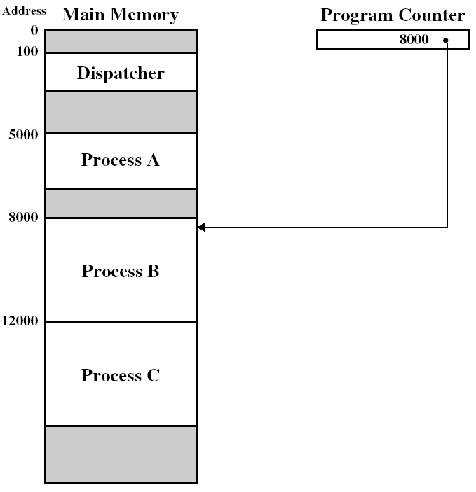
2.2.1 进程的执行轨迹
进程在内存中布局示例

Slide 18
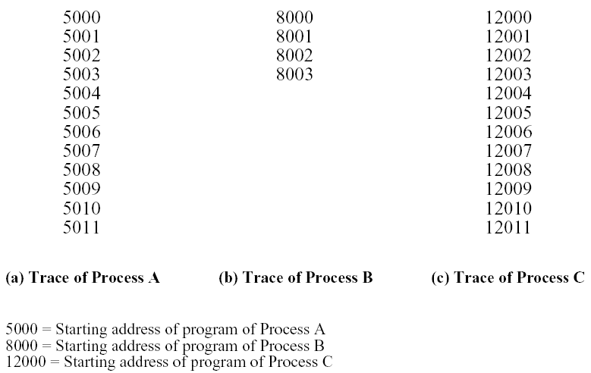
2.2.1 进程的执行轨迹
进程的轨迹：执行指令序列，用于描述单个进程的行为。
I/O request

Slide 19
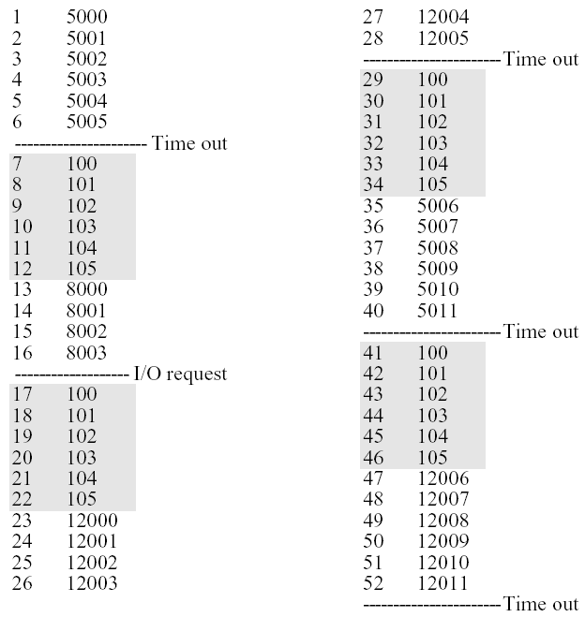
3进程并发执行的轨迹：理解处理器的行为，如何在三个进程间交替执行
2.2.1 进程的执行轨迹
A
dispatcher
dispatcher
A
B
规定：每个进程仅允许最多连续执行6个指令周期，之后被中断(避免独占）
dispatcher
dispatcher
C
C

Slide 20
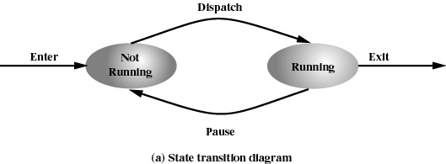
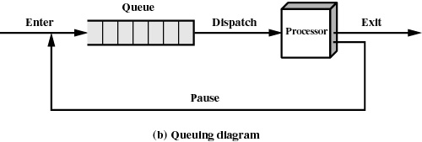
2.2.2 两状态进程模型
调度
进入
退出
未执行
未执行
执行
暂停
进程两状态转换模型
队列
进入
调度
退出
处理器
暂停
进程两状态队列模型

Slide 21
2.2.3 五状态进程模型
进程的三种基本状态
就绪状态
当进程已分配到除CPU以外的所有必要资源后，只要再获得CPU，便可立即执行过程。
执行状态
进程已获得CPU，其程序正在执行。
阻塞状态
正在执行的进程由于发生某事件而暂时无法继续执行时，便放弃处理机而处于暂停状态，把这种暂停状态称为阻塞状态，有时也称为等待状态。

Slide 22
2.2.3 五状态进程模型
进程的三种基本状态及其转换
就绪
时间片完
事件发生
进程调度
阻塞
执行
事件等待

Slide 23
2.2.3 五状态进程模型
三种基本状态的思考
状态转换是否可逆?
进程主动完成状态转换，还是被动完成？
进程状态是否唯一？
时间片用完是否是进程由执行变为就绪的唯一原因？
在单处理机系统中，是否可以有多个进程处于执行状态？
在多处理机系统中，是否可以有多个进程处于执行状态？
三种状态是否是进程的全部可能状态？

Slide 24
2.2.3 五状态进程模型
进程的五种状态
执行状态、阻塞状态、就绪状态
新建状态
OS 已完成为创建一进程所必要的工作
已构造了进程标识符；已创建了管理进程所需的表格
但还没有允许执行该进程 (尚未同意)
因为资源有限，OS所需的关于该进程的信息保存在主存中的进程表中，但进程自身还未进入主存，也没有为与这个程序相关的数据分配空间，程序保留在辅存中。
终止状态
它不再有执行资格
表格和其它信息暂时保留

Slide 25
2.2.3 五状态进程模型
进程五状态转换模型
新建
终止
分派/调度
接纳
完成
就绪
执行
时间片用完
事件发生
事件等待
阻塞

Slide 26
2.2.3 五状态进程模型
阻塞队列和就绪队列
单阻塞队列单就绪队列
多阻塞队列单就绪队列

Slide 27
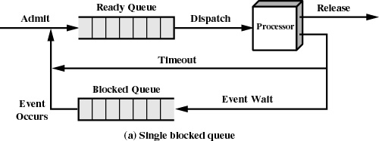
2.2.3 五状态进程模型
单阻塞队列、单就绪队列
就绪队列
完成
接纳
分派/调度
处理机
时间片完
阻塞队列
等待事件
事件
发生

Slide 28
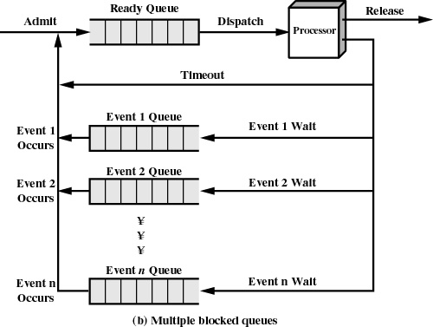
2.2.3 五状态进程模型
多阻塞队列、单就绪队列
接纳
就绪队列
完成
分派/调度
处理机
时间片完
阻塞队列1
等待事件1
事件1
发生
阻塞队列2
等待事件2
事件2
发生
阻塞队列n
等待事件n
事件n
发生

Slide 29
2.2.4 进程的挂起状态
多个进程竞争内存资源时可能导致下列现象
内存资源紧张
如何在有限的内存中装入尽量多的进程？
无就绪进程，处理机空闲
I/O操作速度远低于CPU计算速度，导致所有进程阻塞，该如何处理？

Slide 30
2.2.4 进程的挂起状态
对换技术（Swapping）
内存中分没有就绪进程或内存空间非常紧张时，系统将一个或多个进程的全部或部程序和数据从内存中换出到磁盘，以腾出部分内存空间。
进程被交换到外存，状态可能变为挂起状态
挂起状态
使执行的进程暂停执行，静止下来，不再参与CPU的竞争，我们把这种静止状态称为挂起状态。

Slide 31
2.2.4 进程的挂起状态
进程挂起的原因
进程全部阻塞，处理机空闲
系统负荷过重，内存空间紧张
操作系统的需要，操作系统可能需要挂起后台进程或一些服务进程，或某些可能导致系统故障的进程。
终端用户的请求
父进程请求

Slide 32
2.2.4 进程的挂起状态
被挂起进程的特征
不能立即执行
挂起条件独立于阻塞条件
使之挂起的进程：自身、OS、父进程
激活挂起进程的进程：实施挂起操作的进程

Slide 33
2.2.4 进程的挂起状态
阻塞与挂起
阻塞与否：进程是否等待事件
挂起与否：进程是否被换出内存
四种状态组合
就绪：进程在内存，准备执行
阻塞：进程在内存，等待事件
就绪/挂起：进程在外存，只要调入内存并获得CPU即可执行
阻塞/挂起：进程在外存，等待事件

Slide 34
2.2.3 进程的挂起状态
有挂起状态的转换模型
挂起
新建
终止
分派/调度
接纳
接纳
完成
就绪
执行
激活
时间片用完
挂起
就绪/挂起
事件发生
事件等待
激活
阻塞
事件发生
阻塞/挂起
挂起

Slide 35
2.3 操作系统对进程的控制
操作系
统内核
控制
结构
进程
控制

Slide 36
2.3.1 操作系统内核
内核的概念
一些与硬件紧密相关、基本的、公共的、运行频率较高的模块，以及关键性数据结构等常驻内存，便于提高操作系统运行效能的这部分软件，称为操作系统的内核。
用户通过系统调用访问操作系统的功能，这些功能最终都通过操作系统内核实现。
不同操作系统对内核的定义和功能范围的设定是不同的。
通常而言，操作系统内核的功能可以概括为资源管理功能和支撑功能。

Slide 37
2.3.1 操作系统内核
资源管理功能
进程管理
进程创建和终止、调度、状态转换、同步和通信、管理PCB等。
存储管理
为进程分配内存空间、实现内存保护和对换功能以及对内存分段、分页管理等。
I/O设备管理
I/O缓冲区的管理，为进程分配I/O通道和设备等。

Slide 38
2.3.1 操作系统内核
支撑功能
中断处理
中断处理既是内核的基本功能，也是整个操作系统赖以活动的基础，操作系统的一切重要活动最终都依赖于中断。
时钟管理
操作系统的很多功能都依赖于时钟，如时间片控制等。
原语操作
由若干机器指令构成用以完成特定功能的一个过程
在执行中不可分割——原子操作
操作系统内核的功能大都通过执行各种原语操作实现
统计、监测功能

Slide 39
2.3.2 操作系统控制结构
操作系统是资源的管理者
采用表格（或数据结构）来记载各资源的信息，从而实现对资源的管理、维护、更新等。
操作系统控制表的通用结构
内存表
内存
I/O表
设备
文件表
进程映像1
文件
进程映像2
进程
进程1
……
进程2
……
进程映像n
进程n
主进程表

Slide 40
2.3.3 进程的构成及进程的组织
进程的构成（进程映像）
程序段+数据段+进程控制块(PCB)
在某些系统中，当进程创建另一进程后，父子进程就以某种形式继续保持关联。
如UNIX中，进程与其所有子女及后裔共同组成一个进程组。
在Windows中，没有进程层次的概念，所有进程都是地位相等的。

Slide 41
2.3.4 进程控制块PCB
进程控制块的作用
进程存在的唯一标志；
PCB(process control block)常驻内存
进程控制块中的信息
标识、处理机状态，进程调度信息，进程控制信息
标示符
状态
优先级
程序计数器
内存指针
上下文数据
I/O状态信息
记账信息
…

Slide 42
2.3.4 进程控制块PCB
进程控制块中的信息
进程标示符：唯一地标识一个进程
内部标识符
操作系统为每个进程赋予的一个唯一整数，便于系统控制
外部标识符
由创建者提供，通常是由字母、数字组成，往往是由用户（进程）在访问该进程时使用。

Slide 43
2.3.4 进程控制块PCB
进程控制块中的信息（续）
处理机状态信息：主要是由处理器的各种寄存器中的内容组成的
通用寄存器（用户可视寄存器）
暂存信息
指令计数器
要访问的下一条指令的地址
程序状态字PSW
状态信息，如条件码、执行方式、中断屏蔽标志等
用户栈指针
存放过程和系统调用参数及调用地址

Slide 44
2.3.4 进程控制块PCB
进程控制块中的信息（续）
进程调度信息：与进程调度和进程对换有关的信息
进程状态
指明进程的当前状态
进程优先级
进程使用户理器的优先级别
进程调度所需的其它信息
如进程已等待CPU的时间总和、进程已执行的时间总和等；
事件
指进程由执行状态转变为阻塞状态所等待发生的事件，即阻塞原因。

Slide 45
2.3.4 进程控制块PCB
进程控制块中的信息（续）
其它信息
程序和数据的地址
指进程的程序和数据所在的内存或外存地址
进程同步和通信机制
指实现进程同步和进程通信时必需的机制，如消息队列指针、信号量等。
资源清单
进程所需的全部资源及已经分配到该进程的资源的清单
链接指针

Slide 46
2.3.4 进程控制块PCB
进程控制块的组织方式
索引方式
链接方式
单一队列
多级队列

Slide 47
2.3.4 进程控制块PCB
索引方式
系统根据所有进程的状态建立几张索引表。

Slide 48
2.3.4 进程控制块PCB
链接方式
通过链接指针将PCB块连接起来，形成队列。
单一队列
所有PCB块连接成一个队列
PCB₁
Running
PCB₂
Ready
PCB_{n}
Blcoked
…

Slide 49
2.3.4 进程控制块PCB
链接方式—— 多级队列
相同状态的PCB块连接成一个队列

Slide 50
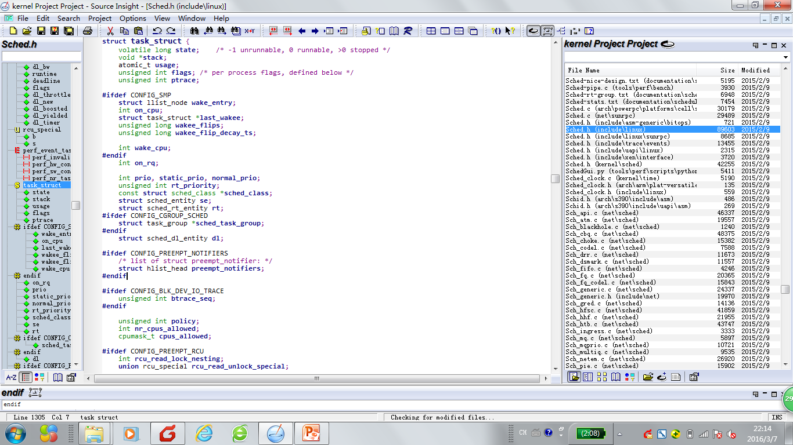
2.3.5 PCB实例
Linux操作系统中采用task_struct来表示进程控制块
\include\linux\sched.h

Slide 51
2.3.5 PCB实例
task_struct链表组织形式
struct task_struct {
……
struct list_head tasks;
……
}
struct list_head {
struct list_head *next, *prev;
};

Slide 52
2.3.6 操作系统内核级安全：执行模式
模式
为了实现操作系统内核级安全，由硬件提供CPU特权保护方式，称为模式。
模式分类
单模式
无论是用户程序，还是系统程序都采用一种模式。
多模式
多种CPU保护级别

Slide 53
2.3.6 操作系统内核级安全：执行模式
双模式
系统模式(系统态、系统控制模式、内核模式、管态)
具有较高的特权
运行系统特定的指令，包括读/写控制寄存器的指令、基本I/O指令以及与存储器管理有关的指令等，而且特定的内存区域也只能在系统模式下访问。
内核模式下的处理器及其指令、寄存器和内存受到完全控制和保护。
用户模式（用户态、目态）
具有较低的特权
用户程序一般运行在用户模式

Slide 54
2.3.6 操作系统内核级安全：执行模式
双模式示例
假定下列指令已装入指令寄存器，执行时不可能导致 CPU 从用户态变为内核态的是（ ）。
A. DIV R0，R1； (R0)/(R1)→R0
B. INT n； 产生软中断
C. NOT R0； 寄存器 R0 的内容取非
D. MOV R0,addr； 把地址处的内存数据放入寄存器 R0 中

Slide 55
2.3.6 操作系统内核级安全：执行模式
模式切换
系统模式和用户模式之间的相互转换
模式的思考
模式切换是否会必然导致进程状态的改变？
否，如系统调用
进程切换是否会导致模式切换的发生？
不一定

Slide 56
2.3.7 操作系统对进程的控制
进程控制
创建和撤销进程，并对进程在整个生命期中各状态的转换进行有效控制。
实现方式
进程控制一般是由OS的内核中的一组原语来实现的

Slide 57
2.3.7.1 进程的创建与撤销
引起创建进程的典型事件
用户登录
为终端用户建立一进程
作业调度（不是进程调度）
为被调度的作业建立进程
提供服务
如要打印时建立打印进程
应用请求
由应用程序建立多个进程

Slide 58
2.3.7.1 进程的创建与撤销
创建进程的步骤
给新进程分配一个唯一的进程标识符
为进程分配空间
初始化进程控制块
初始化标识信息
初始化处理机状态信息
如使程序计数器指向程序的入口地址，使栈指针指向栈顶等
初始化进程调度信息
如设置进程的状态、优先级。
建立链接，将之插入就绪或就绪/挂起链表。
建立或扩充其它数据结构

Slide 59
2.3.7.1 进程的创建与撤销
引起进程终止的事件
正常结束：如exit，halt，logoff
异常结束：
外界干预：
系统员kill进程
父进程终止
父进程请求
越界错误
保护错
非法指令
特权指令错
运行超时
等待超时
算术运算错、被0除
I/O故障

Slide 60
2.3.7.1 进程的创建与撤销
进程终止过程
根据被终止进程的标识符找到其PCB，读出该进程的状态。
若该进程为执行状态，则终止其执行，调度下一个就绪进程执行。
若该进程还有子孙进程，还应将其所有子孙进程予以终止，以防他们成为不可控的进程（与具体操作系统的实现密切相关）
将该进程所拥有的全部资源，或者归还给其父进程，或者归还给系统。
将被终止进程（它的PCB）从所在队列（或链表）中移出，等待其他程序来搜集信息

Slide 61
2.3.7.2 进程的阻塞与唤醒
引起进程阻塞的事件
请求系统服务而得不到满足时，如向系统请求打印。
启动某种操作而需同步时：如该操作和请求该操作的进程需同步运行（即非异步操作）。
新数据尚未到达：如进程A写，进程B读，则A未写，完B不能读。
无新工作可做。

Slide 62
2.3.7.2 进程的阻塞与唤醒
进程阻塞过程
正在执行的进程，当发现上述某事件时，由于无法继续执行，于是进程便通过调用阻塞原语block()把自己阻塞。
把进程控制块中的现行状态由“执行”改为阻塞，并将PCB插入阻塞队列。
调度程序将处理机分配给另一就绪进程，并进行切换。

Slide 63
2.3.7.2 进程的阻塞与唤醒
进程唤醒过程
当被阻塞进程所期待的事件出现时，则由有关进程（比如，用完并释放了该I/O设备的进程）调用唤醒原语wakeup()，将等待该事件的进程唤醒。
唤醒原语执行的过程是：首先把被阻塞的进程从等待该事件的阻塞队列中移出，将其PCB中的现行状态由阻塞改为就绪，然后再将该PCB插入到就绪队列中。

Slide 64
2.3.7.3 进程的挂起与激活
进程的挂起
当出现了引起进程挂起的事件时，系统将利用挂起原语suspend( )将指定进程挂起。
挂起原语的执行过程
首先检查被挂起进程的状态，若处于就绪状态，便将其改为就绪/挂起；对于处于阻塞状态的进程，则将之改为阻塞/挂起。

Slide 65
2.3.7.3 进程的挂起与激活
进程的激活
当发生激活进程的事件时，则可将在外存上处于就绪/挂起状态的进程换入内存。
激活原语的执行过程
系统利用激活原语active()将指定进程激活；激活原语先将进程从外存调入内存，检查该进程的现行状态，若是就绪/挂起，便将之改为就绪；若为阻塞/挂起，便将之改为阻塞。

Slide 66
2.3.7.4 进程切换
进程切换
调度另一个就绪进程占用处理器执行
进程的上下文
进程执行现场
进程切换步骤
保存处理器上下文环境，包括程序计数器和其它寄存器
更新当前处于运行状态进程的进程控制块
将进程的进程控制块移至相应队列（就绪、阻塞等）
选择另一进程执行
更新其进程控制块信息
恢复被选择进程的上下文环境

Slide 67
2.3.8 UNIX进程控制
fork()： 创建一个新进程
exec()： 执行一个可执行程序
exit()： 终止
sleep()：暂停一段时间
pause()：暂停并等待信号
wait()：等待子进程暂停或终止
kill()： 发送信号到某个或一组进程
ptrace() ：设置执行断点(breakpoint)，允许父进程控制子进程的运行

Slide 68
2.3.8 UNIX进程控制
fork() 作用
创建一个新进程
调用格式
pid = fork()
在调用fork()之后，父进程和子进程均在下一条语句上继续运行。
父、子进程的fork返回值不同
在子进程中返回时，pid为0；
在父进程中返回时，pid为所创建的子进程的标识。

Slide 69
2.3.8 UNIX进程控制
fork()创建子进程之后，执行返回父进程，或调度切换到子进程或其他进程。
fork创建一个新进程（子进程），除了子进程标识符和其PCB结构中的某些特性参数不同之外，子进程是父进程的精确复制。
父、子进程的运行是无关的，所以运行顺序也不固定。若要求父子进程运行顺序一定，则要用到进程间的通信。

Slide 70
2.3.8 UNIX进程控制
main( )
{
pid_t val;
printf(“PID…\n”);
val=fork();
if(val!=0)
printf(“parent…\n”);
else
printf(“child…\n”);
}
父进程
父进程
继
续
执
行
main()
{
pid_t val;
printf(“PID…\n”);
val=fork();
if(val!=0)
printf(“parent…\n”);
else
printf(“child…\n”);
}
执
行
分裂
main( )
{
pid_t val;
printf(“PID…\n”);
val=fork();
if(val!=0)
printf(“parent…\n”);
else
printf(“child…\n”);
}
子进程
继
续
执
行

Slide 71
2.3.8 UNIX进程控制
fork()调用例子（1）
#include<stdio.h>
#Include<sys/types.h>
#include<unistd.h>
void main(void) {
printf(“Hello \n”);
fork();
printf(“Bye \n”）;
}
运行结果
Hello
Bye
Bye

Slide 72
2.3.8 UNIX进程控制
fork()调用例子（2）
#include<stdio.h>
#Include<sys/types.h>
#include<unistd.h>
void main(void){
if (fork()==0)
printf(“In the CHILD process\n”);
else
printf(“In the PARENT process\n”);
}
程序的运行无法保证输出顺序，输出顺序依赖于内核所用的调度算法

Slide 73
2.3.8 UNIX进程控制
fork()调用例子（3）
void main(void) {
int i;
static char buffer[10];
if (fork()==0)
strcpy(buffer, “Child\n”);
else
strcpy(buffer, “Parent\n”);
for (i=0; i < 5; ++i) {
sleep(1);
write(1, buffer, sizeof(buffer));
}
}

Slide 74
2.3.8 UNIX进程控制
fork()调用例子（4）
#include<stdio.h>
#include<sys/types.h>
#include<unistd.h>
int global = 4;
void main(void) {
int pid;
int vari = 5;
printf(“before fork\n”);
if ((pid = fork()) < 0) {
printf(“fork error\n”);
exit(0);
} else if (pid == 0) {
global++;
vari--;
}
printf(“global=%d,vari=%d\n”, global, vari);
}
父进程：global=?，vari=? 子进程：global=?，vari=?

Slide 75
2.3.8 UNIX进程控制
子进程只能这么用么？
Question

Slide 76
2.3.8 UNIX进程控制
子进程如何执行一个新的程序？
通过exec()调用族，加载新的程序文本
子进程可以拥有自己的可执行代码，即用一个新进程覆盖调用进程。
参数包括新进程对应的文件和命令行参数。成功调用时，不再返回；否则，返回出错原因。

Slide 77
2.3.8 UNIX进程控制
六种exec调用格式：各种调用的区别在于参数的处理方法不同，常用的格式有：
int execvp(const char *file , char * const argv [])
int execlp(const char * file, const char * arg,...,(char *)0)
在大多数程序中，系统调用fork和exec是结合在一起使用的。父进程生成一个子进程，然后通过调用exec覆盖该子进程

Slide 78
2.3.8 UNIX进程控制
#include<unistd.h>
void main( )
{ pid_t pid;
pid = fork();
if (pid == 0) {
char * argv[ ] ={ “ls”,”-al”,”/etc/passwd”,0};
execvp(“ls”,argv);
}
}
#include<unistd.h>
void main( )
{ pid_t pid;
pid = fork();
if (pid == 0) {
execlp(“ls”,”ls”,”-al”,”/etc/passwd”,(char *)0);
}
}

Slide 79
2.3.8 UNIX进程控制
int global = 0;
void main() {
if ((child = fork()) < 0) {
/* 创建失败 */
} else if (child == 0) {
if (execv(B...) < 0) {
/* 加载失败 */
global += 1;
} else {
global += 2;
}
} else {
global += 3;
}
printf(“global=%d”, global)
}
输出分别是什么
fork失败
父进程：
子进程：
execv失败
父进程：
子进程：
execv成功
父进程：
子进程：
0
无
3
1
3
依赖B

Slide 80
2.4 线程
进程回顾
进程的两个特点
资源所有权：一个进程包括一个保存进程映像的虚地址空间，拥有对资源的控制或所有权。
调度／执行的基本单位：一个具有状态和优先级，可被被操作系统调度并分派的实体。
有没有改进之处？

Slide 81
2.4.1 进程与线程
线程的诞生
为区分这两个特点，调度并分派的部分通常称为线程或轻量级进程（light weight process，LWP），而资源所有权的部分通常称为进程。
传统的每个进程中只有一个线程在执行（没有考虑线程的概念），称作单线程进程。

Slide 82
2.4.1 进程与线程
线程的发展
进程是拥有资源和独立运行的基本单位。
20世纪80年代中期，提出了比进程更小的能独立运行的基本单位——线程（Threads）
试图用它来提高系统内程序并发执行的程度，从而可进一步提高系统的吞吐量。
20世纪90年代后，多处理机系统得到迅速发展，线程能比进程更好地提高程序的并行执行程度，充分地发挥多处理机的优越性。

Slide 83
2.4.1 进程与线程
线程的优势
减少并发执行时的时空开销，进程的创建、撤消、切换较费时空，因它既是调度单位，又是资源拥有者。
线程是系统独立调度和分派的基本单位，其基本上不拥有系统资源，只有少量资源（PC，寄存器，栈），共享其所属进程所拥有的全部资源。

Slide 84
2.4.1 进程与线程
线程的属性
轻型实体
除了一点必不可少的资源（如线程控制块TCB、程序计数器、寄存器和堆栈）外，线程基本上不拥有系统的资源。
独立调度和分派的基本单位
可并发执行
同一个进程中的多个线程以及不同进程中的多个线程均可并发执行。
共享资源
同一个进程中的各线程可以共享该进程所拥有的全部资源，如进程的地址空间、已打开的文件、定时器和信号量等。

Slide 85
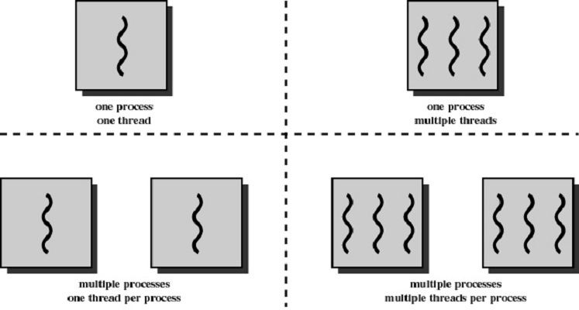
2.4.2 进程与线程的关系
单进程、单线程
单进程、多线程
多进程、每个进程一个线程
多进程、每个进程多个线程

Slide 86
2.4.2 进程与线程的关系
进程与线程的比较
概念
调度
并发性
拥有资源
系统开销

Slide 87
2.4.2 进程与线程的关系
概念
进程是程序在一个数据集合上运行的过程，它是系统进行资源分配和调度的一个独立单位。
线程是进程中的一个实体，是独立调度和分派的基本单位。
调度
传统操作系统中，进程既是拥有资源的基本单位，又是独立调度的基本单位。
引入线程的操作系统中，线程是独立调度的基本单位。进程是资源拥有的基本单位，故可以显著地提高系统的并发程度。
同一进程中的线程间切换不会引起进程切换，但当一个进程中的线程切换到另一进程中的线程时，将会引起进程切换。

Slide 88
2.4.2 进程与线程的关系
并发性
进程之间可以并发执行
同属于一个进程的多个线程之间，亦可并发执行
引入线程的操作系统具有更好的并发性，能更有效地使用系统资源和提高系统吞吐量。
拥有的资源
进程是拥有资源的独立单位，有权申请系统的各类资源。
线程除了拥有很少的私有资源以外，但可以和进程内的其它线程共享其所属进程的资源。
资源比较
线程：线程控制块、程序计数器、寄存器和堆栈等
进程：地址空间、全局变量、打开文件、子进程等

Slide 89
2.4.2 进程与线程的关系
系统开销
操作系统管理进程的开销显著地大于管理线程所需的开销。
进程切换的开销也远大于线程切换的开销。
由于同一进程中的多个线程具有相同的地址空间，使它们之间的同步和通信也比较容易。
有些类型的线程切换、同步和通信都无需操作系统内核的干预。

Slide 90
2.4.2 进程与线程的关系
关于线程的思考
在支持多线程的系统中，进程P创建的若干线程可以共享的资源有：
进程P的代码段
进程P打开的文件
进程P的全局变量
进程P中某线程的栈指针
进程P中某线程的局部变量

Slide 91
2.4.3 多线程并发
单线程
每个进程中只有一个线程在执行（没有明确线程的概念）
多线程
在单个进程中执行多个线程的能力
单进程、单线程
单进程、多线程
多进程、每个进程一个线程
多进程、每个进程多个线程

Slide 92
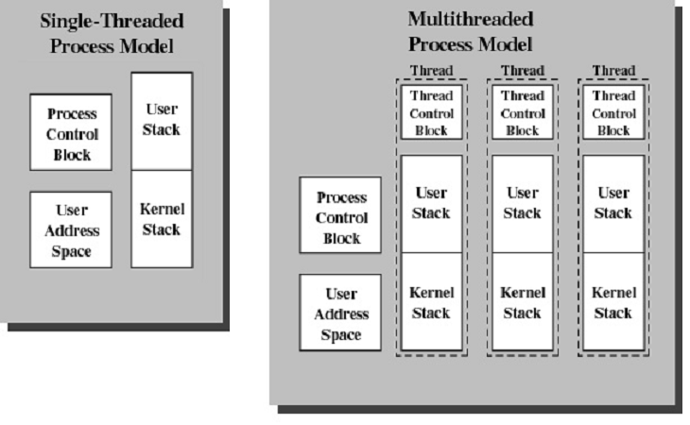
2.4.3 多线程并发
单线程和多线程模式

Slide 93
2.4.3 多线程并发
线程的基本状态
就绪状态
执行状态
阻塞状态
线程一般不具有挂起状态
一个进程可以创建和撤消一个或多个线程，同一进程中的多个线程可并发执行。

Slide 94
2.4.3 多线程并发
线程的基本操作
派生(Spawn)
当系统创建一个进程时，同时也为该进程派生一个线程，同一进程中的线程可以再派生其它线程。
阻塞(Block)
当线程需要等待某事件时，它将被阻塞，释放处理机执行其它线程。
解除阻塞(Unblock)
当线程的阻塞事件发生，其状态转换为就绪，并插入到就绪队列，等待调度执行。
结束(Finish)
线程执行完毕，释放其私有资源。

Slide 95
2.4.4 线程的类型
线程类型：依据线程是否对内核透明
用户级线程
内核级线程
混合
线程

Slide 96
2.4.4 线程的类型
用户级线程
线程的创建、撤销和切换等操作全部由应用程序完成
操作系统内核不知道线程的存在，仍以进程为调度单位
Infomix支持用户级线程
用户
空间
线程库
内核
空间
P

Slide 97
2.4.4 线程的类型
用户级线程的优点
线程的管理和控制仅在用户级进行，切换开销小
调度更灵活
线程库独立于系统内核
用户级线程的缺点
用户级线程中的系统调用常常会引起线程及整个进程阻塞，削弱了线程的并发性
一个多线程应用程序不能利用多处理技术

Slide 98
2.4.4 线程的类型
内核级线程
线程的创建、撤销和切换等操作由系统内核完成
操作系统以线程为调度单位
Windows 2000/XP、Linux和OS/2等操作系统采用了内核级线程技术
用户
空间
内核
空间
P

Slide 99
2.4.4 线程的类型
内核级线程的优点
内核可以同时把同一个进程的多个线程调度到多个处理器
如果进程中的一个线程被阻塞（包括页面故障），内核可以调度同一进程中的其他线程
内核例程也可以是多线程的
内核级线程的缺点
同一进程中线程切换需在内核中完成，开销大
在内核中创建和撤销线程的代价大

Slide 100
2.4.4 线程的类型
混合线程
线程的创建、撤销、调度和同步等操作在用户级应用程序中完成
多个用户级线程被影射到一个或较少的某些内核级线程
Solaris操作系统采用了混合线程模式
用户
空间
线程库
内核
空间
P
P

Slide 101
2.4.4 线程的类型
用户级、内核级、混合线程模式的比较
用户
空间
用户
空间
用户
空间
线程库
线程库
内核
空间
内核
空间
内核
空间
P
P
P
P
(b)内核级线程
(c) 混合模式
(a) 用户级线程
：内核级线程
P
：进程
：用户级线程

Slide 102
2.4.5 Posix线程
线程调用 | 描述
pthread_create | 创建一个线程
pthread_exit | 结束调用的线程
pthread_join | 等待一个特定的线程退出
pthread_yield | 释放CPU来运行另外一个线程
pthread_attr_init | 创建并初始化一个线程的属性结构
pthread_attr_destroy | 删除一个线程的属性结构

Slide 103
作业与Project
作业2(选做)
1.论述程序、进程、线程的区别与联系
2.论述进程控制块(PCB)的作用、存储内容
3.论述进程的基本特征
4.以图为例，分析五状态进程模型
5.为什么引入挂起状态，其与阻塞状态的本质区别是什么
6.论述进程切换与模式切换的区别
Projecct 2 (选做)
使用fork()、exec()函数编写进程创建测试程序，并尝试理解、分析fork()的内核实现。

Slide 104
Project 2 Notes
在 Linux 内核中,供用户创建进程的系统调用fork()函数的响应函数是sys_fork()、sys_clone()、sys_vfork()。这三个函数都是通过调用内核函数 do_fork()来实现的。根据调用时所使用的clone_flags参数不同，do_fork()函数完成的工作也各异。

Slide 105
Project 2 Notes
1. 建立进程控制结构并赋初值，使其成为进程映像
2. 为新进程的执行设置跟踪进程执行情况的相关内核数据结构
3. 启动调度程序，使子进程获得运行的机会
注：基于2.4.18内核

Slide 106
Project 2 Notes
进程控制结构
在内存中分配一个task_struct数据结构——PCB
把父进程PCB的内容复制到新进程的PCB
为新进程分配一个唯一的进程标识号PID和user_struct结构
重新设置task_struct结构中那些与父进程值不同的数据成员
设置进程管理信息，根据所提供的clone_flags参数值，决定拷贝或共享父进程信息（文件系统、打开的文件等）

Slide 107
Project 2 Notes
进程控制结构相关代码
p = alloc_task_struct(); // 分配内存建立新进程的 task_struct 结构 if ( !p ) goto fork_out; … *p = *current ; //将当前进程的 task_struct 结构的内容复制给新进程的 PCB
… p->pid = get_pid( clone_flags ); //为新进程分配进程标志号
…
if ( copy_files ( clone_flags , p )) //拷贝父进程的 files 指针，共享已打开文件
goto bad_fork_cleanup ;

Slide 108
Project 2 Notes
设置进程执行情况相关信息
把新进程加入到进程链表中
把新进程加入到pidhash散列表中，并增加任务计数值
通过拷贝父进程的上、下文来初始化硬件的上下文（TSS段、LDT以及 GDT）
相关代码
SET_LINKS(p);
hash_pid(p);
nr_threads++;
retval = copy_thread(0, clone_flags, stack_start, stack_size, pregs);//初始化 TSS、LDT以及GDT项

Slide 109
Project 2 Notes
设置进程执行情况相关信息
设置新的就绪队列状态TASK_RUNING,并将新进程挂到就绪队列中，并重新启动调度程序使其运行。
相关代码
wake_up_process(p); //把新进程加入运行队列，并启动调度程序重新调度，使新进程获得运行机会。

Slide 110
Project 2 Notes
进程分裂的思考
int copy_thread(int nr, unsigned long clone_flags, unsigned long esp,
unsigned long unused, struct task_struct * p, struct pt_regs * regs)
childregs->eax = 0;
p->thread.eip = (unsigned long) ret_from_fork;
关于goto语句的思考 p = alloc_task_struct(); // 分配内存建立新进程的 task_struct 结构
if ( !p )
goto fork_out;

